Slide 1
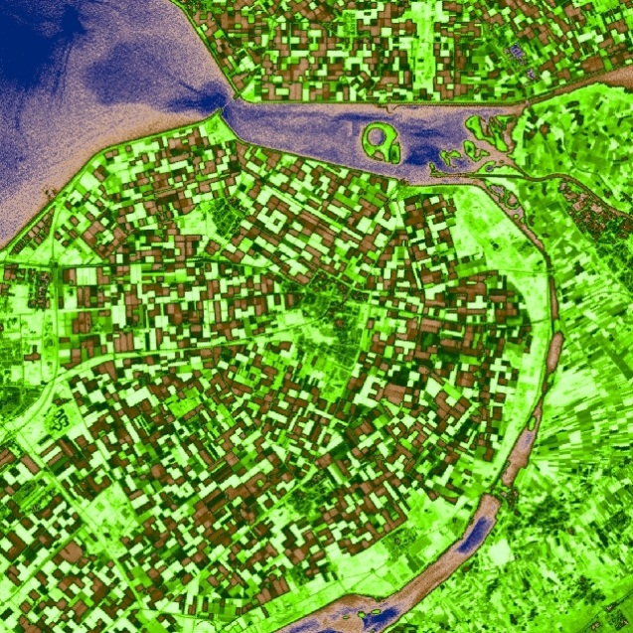
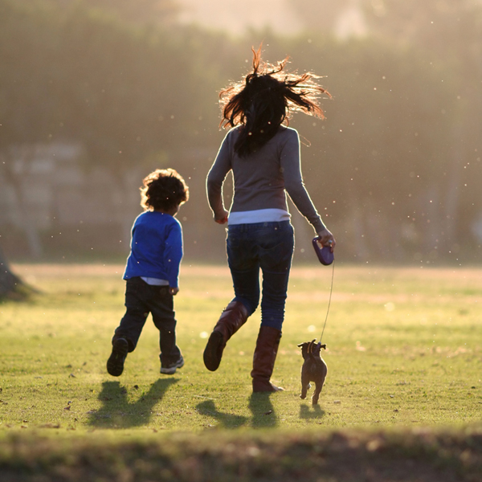
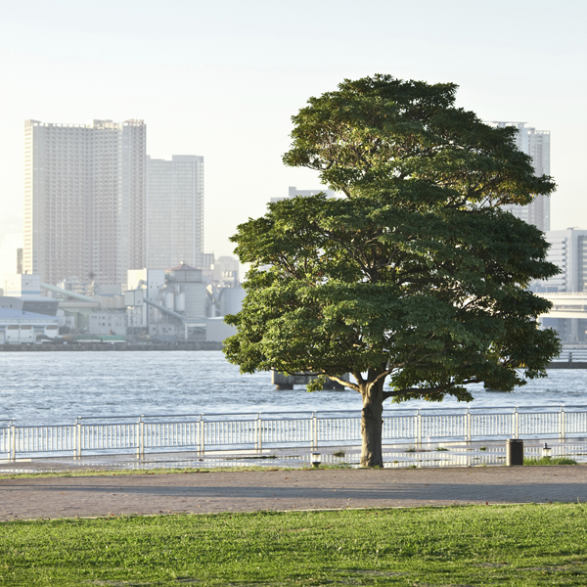
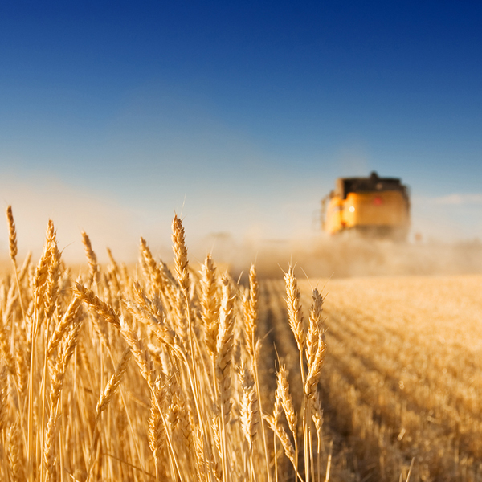
Farmhack.nl
Drones, satellieten en gewasbescherming
Gerbert Roerink
Gerbert.roerink@wur.nl

Slide 2
Verschillende sensoren
Veldwaarnemingen
Observaties
Trekker sensoren
Drones, luchtfoto’s
Satellietbeelden

Slide 3
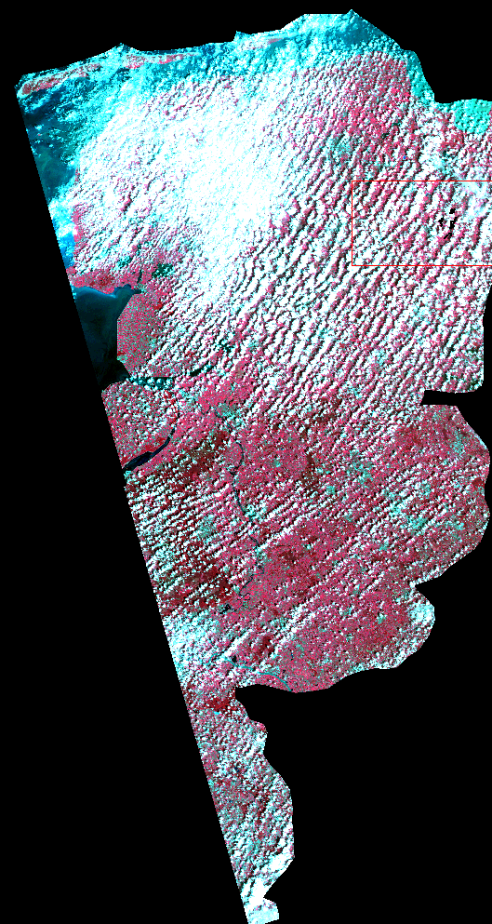
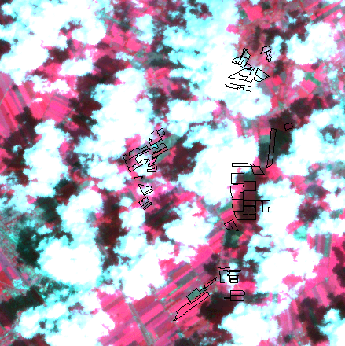
Meeste recente satellietbeeld
DMC-satelliet 22 juni 2016

Slide 4
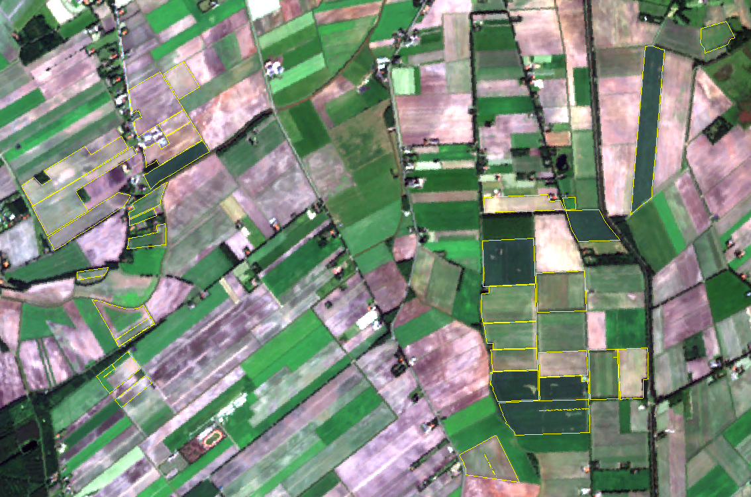
Meeste recente onbewolkte satellietbeeld
Spot-satelliet 5 juni 2016

Slide 5
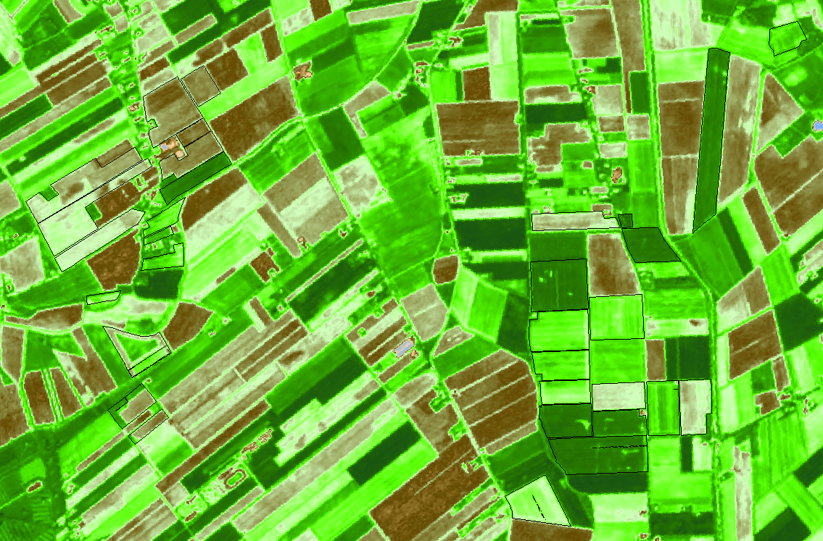
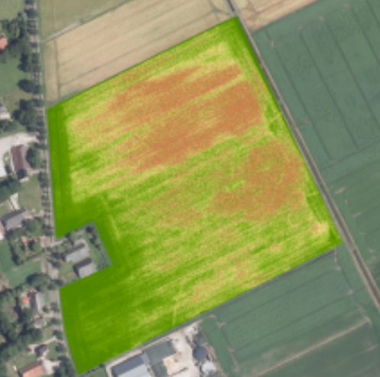
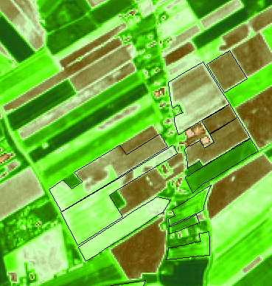
NDVI vegetatie index
Spot-satelliet 5 juni 2016
Drone 6 juni 2016
Sentinel-satelliet
7 juni 2016

Slide 6
Boodschap
Je wilt patronen herkennen
Ruimtelijk
Temporeel
Je wilt percelen vergelijken met elkaar
Je wilt satellietbeelden, drones, trekkersensoren niet of-of maar en-en gebruiken
Beelden kunnen niet automatisch worden omgezet naar acties (taakkaarten), maar additionele intepretatie is nodig

Slide 7
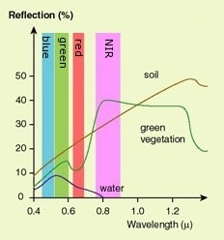
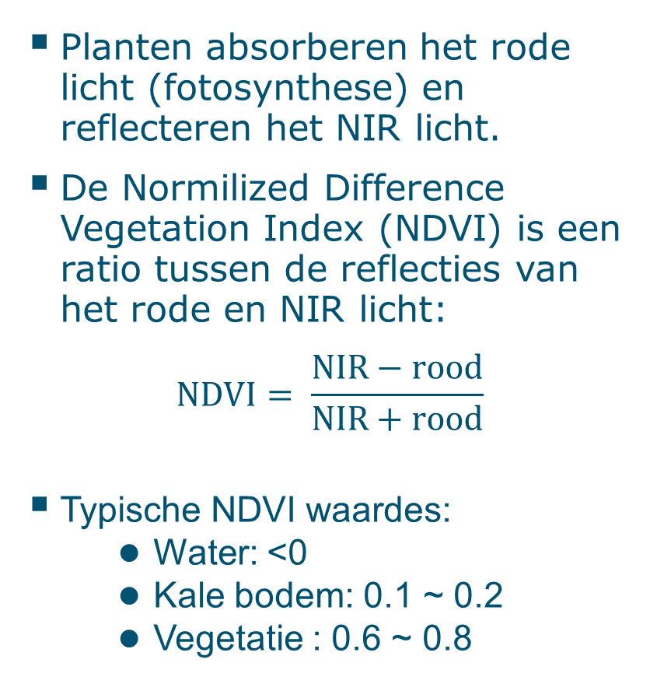
NDVI vegetatie index
Planten absorberen het rode licht (fotosynthese) en reflecteren het NIR licht.
De Normilized Difference Vegetation Index (NDVI) is een ratio tussen de reflecties van het rode en NIR licht:
$$NDVI= \frac{NIR−rood}{NIR+rood}$$
Typische NDVI waardes:
Water: <0
Kale bodem: 0.1 ~ 0.2
Vegetatie : 0.6 ~ 0.8

Slide 8
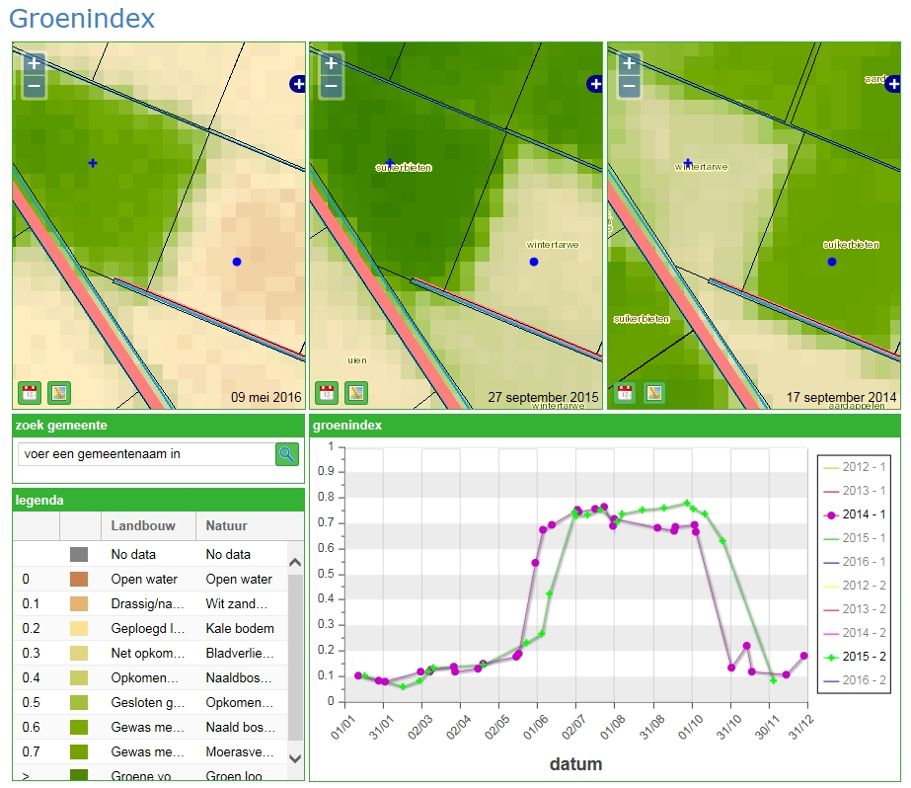
Groenmonitor.nl

Slide 9
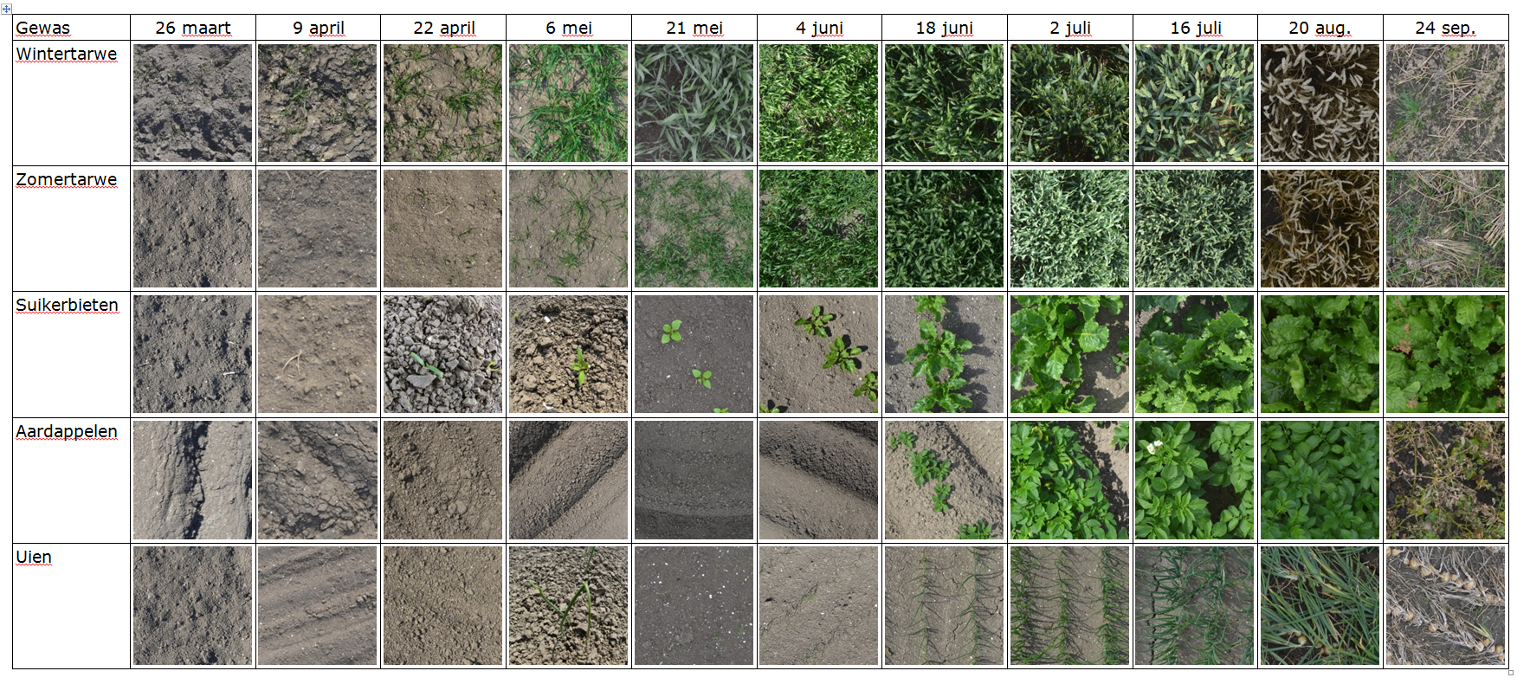
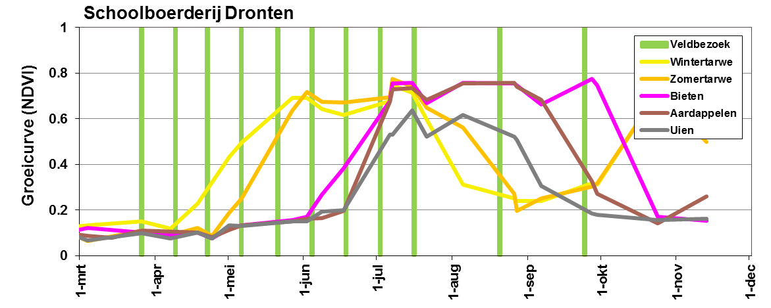
Gewasgroei ontwikkeling

Slide 10
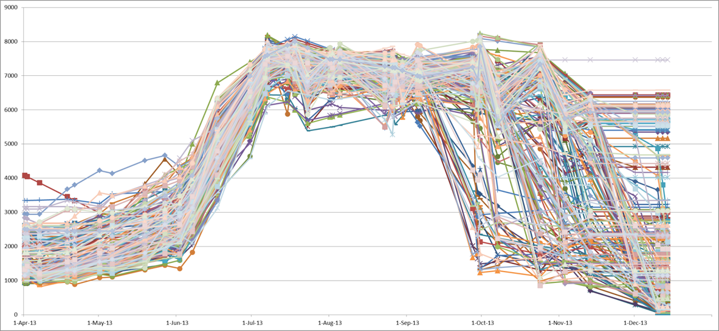
200x suikerbieten groeicurves 2013

Slide 11
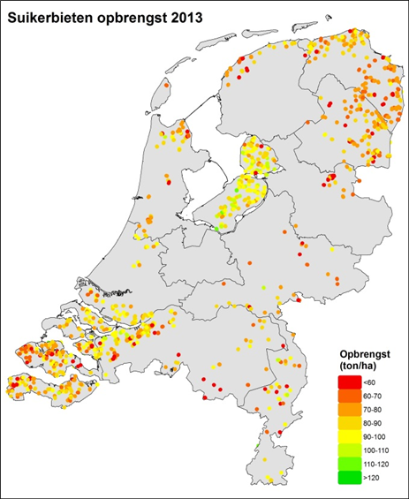
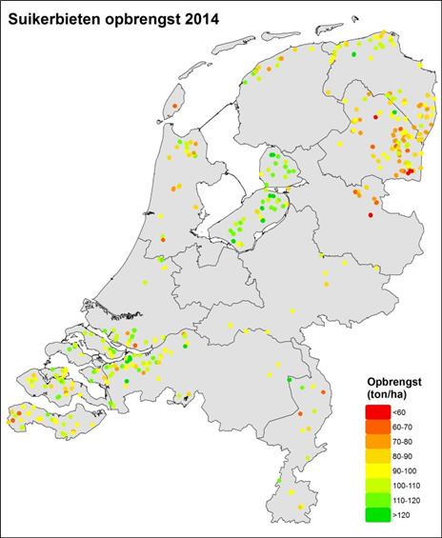
Gemeten suikerbieten opbrengst

Slide 12
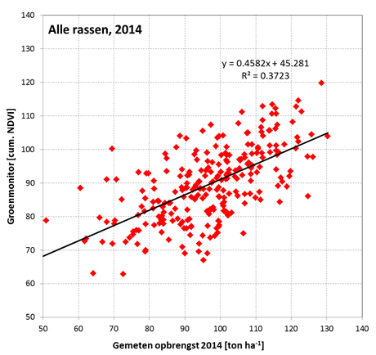
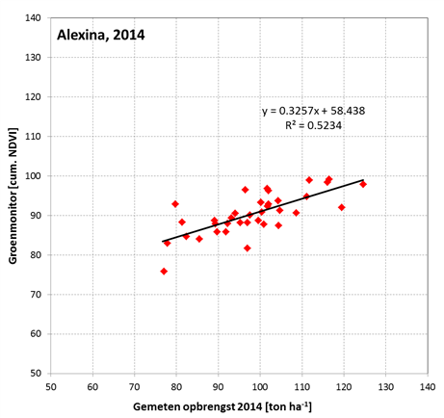
Gemeten opbrengst vs Groenmonitor

Slide 13
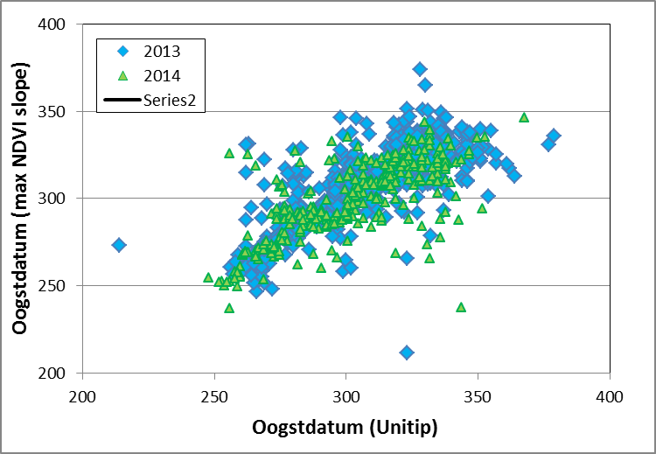
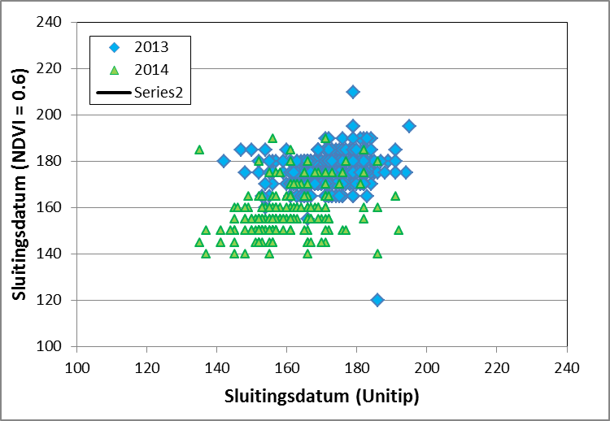
Specifieke dagen in groeiseizoen

Slide 14
Boodschap
Satellietsignaal (bijv. NDVI) moet “vertaald” worden naar agronomische grootheden
Opbrengst (ton/ha)
Graslengte
Specifieke dagen in het groeiseizoen

Slide 15
Boodschap aan Farmhack.nl
Bouw apps die het mogelijk maken om
Taakkaarten produceren
Vergelijken in tijd en ruimte (tool voor studieclubs)
Vertalen naar agronomische grootheden

Slide 16
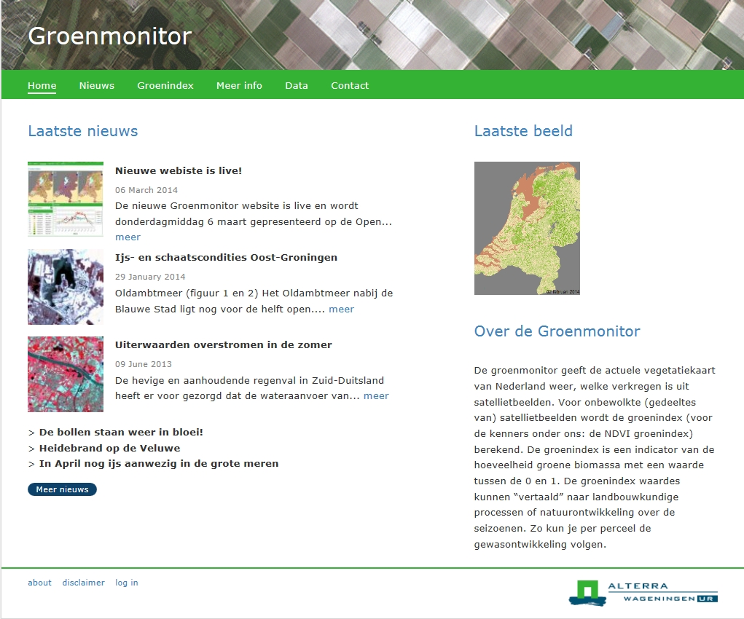
Boodschap aan Farmhack.nl

